Slide 1
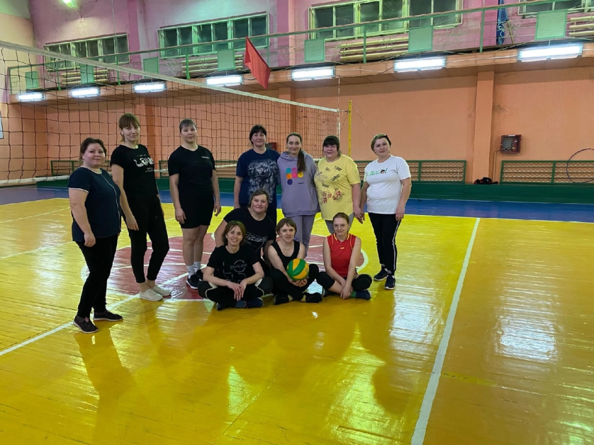
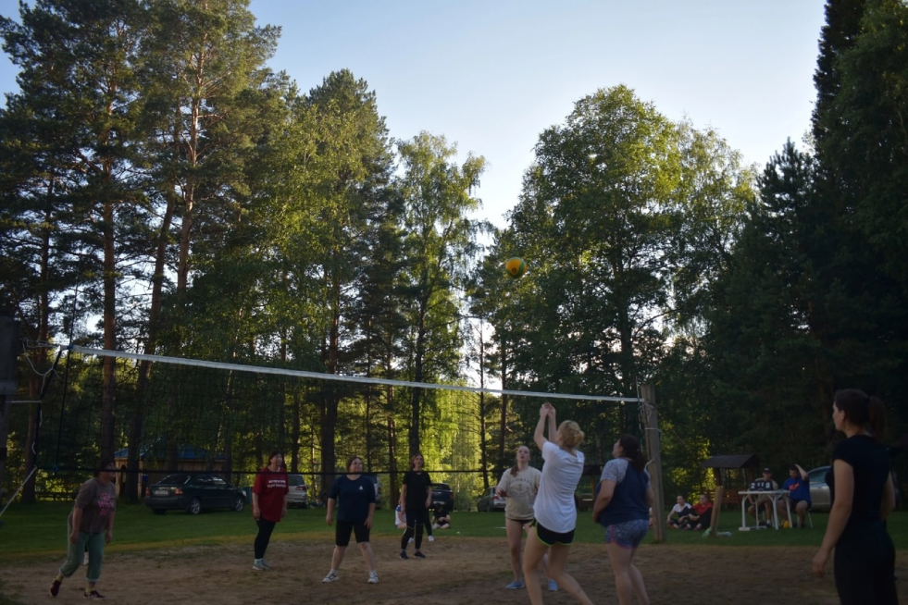
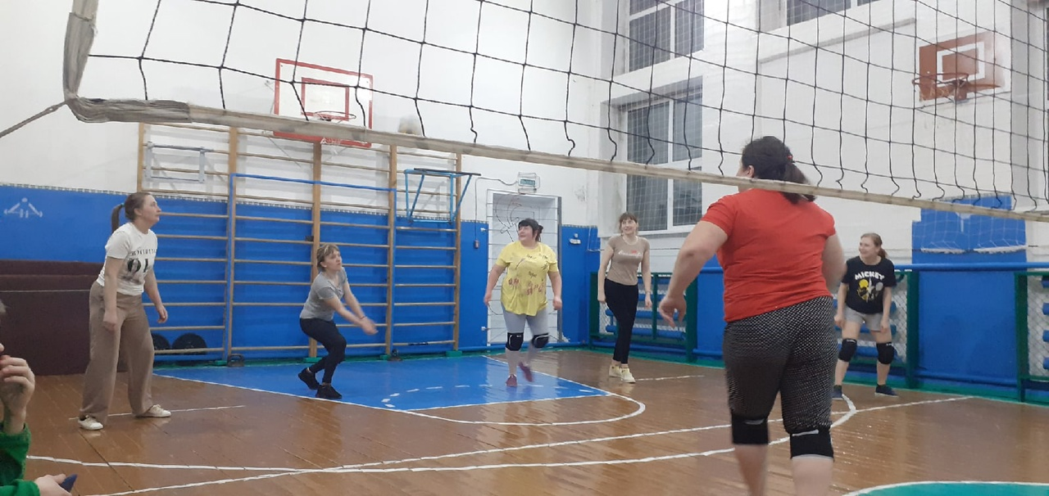
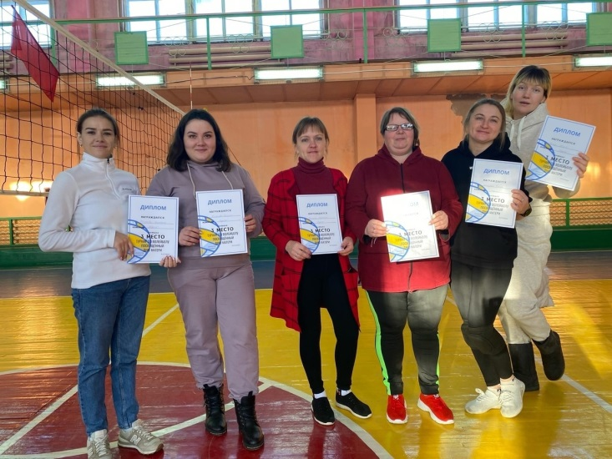
Начало проекта «Подача» 1 сезон 01.09.2021 - 15.05.2022
Крещенские игры. Выезд в р.п.Муромцево.
Летний кубок. Выезд в д. Игоревка.
Тренировка на базе МБОУ «Гуровская СОШ.
Соревнования к Дню матери. Выезд
в р.п. Муромцево.

Slide 2
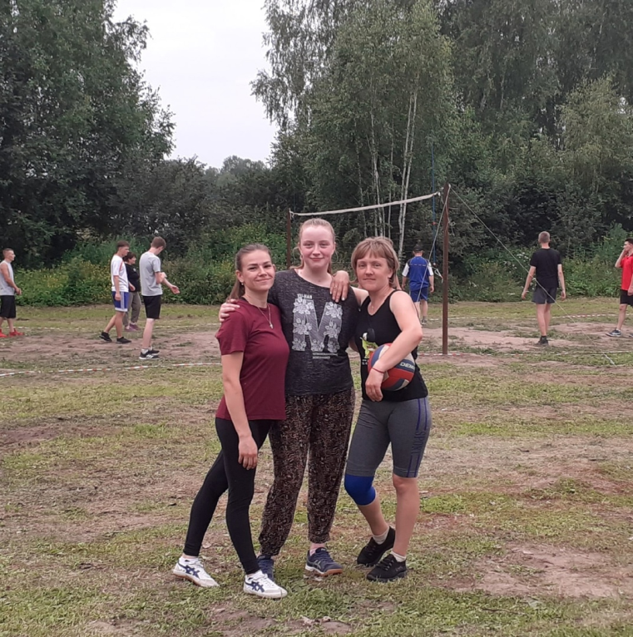
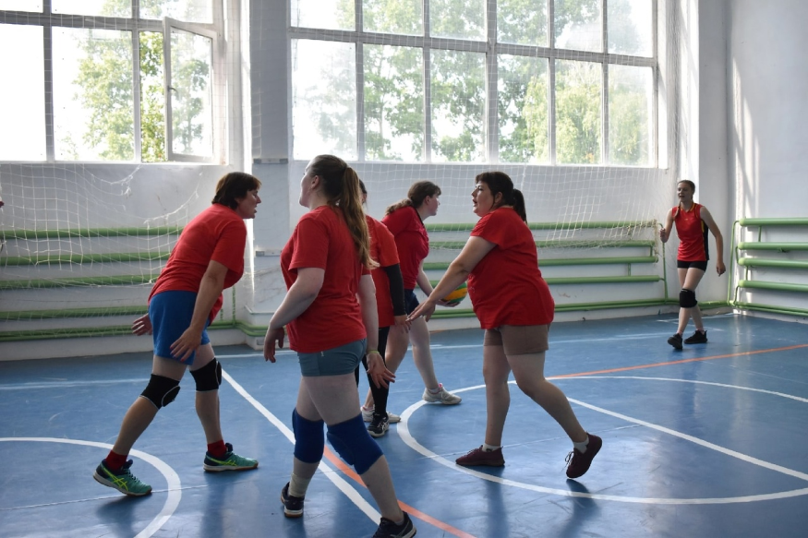
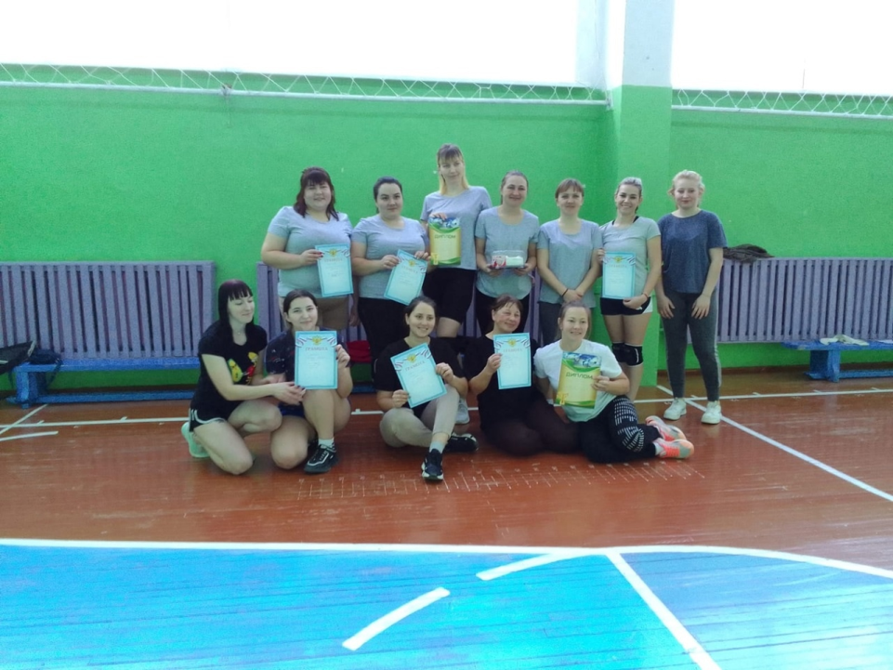
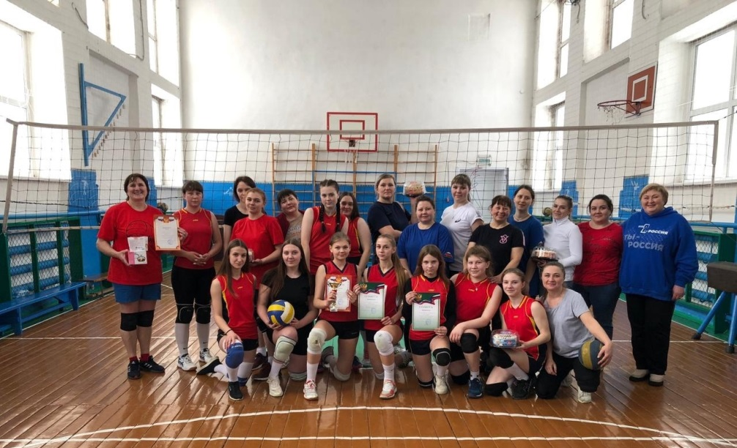
2 сезон проекта «Подача» 01.09.2022 - 15.05.2023
Выездные соревнования
в Моховом Привале.
Выездные сборные тренировки
Выезд в село Кондратьево
Турнир к 8 марта

